Slide 1

PROGETTO
IMMIGRATION
Realizzato da​
Michele Del Mastro 0512108937​
Giuseppe Sabia 0512106468​
Armando Imbimbo 0512106867​

Slide 2

IL PROBLEMA AFFRONTATO​
Il sistema che si intende progettare è rivolto a persone che migrano verso il nostro paese alla ricerca di ciò che gli è stato negato nel loro paese di origine. Purtroppo la disorganizzazione e la burocrazia è troppa, ciò provoca rallentamenti nella gestione, disagi nei centri d’accoglienza e difficoltà per le associazioni che dovrebbero gestire il loro inserimento nella comunità. Per risolvere questa problematica vogliamo sviluppare una piattaforma che permetterà una più facile e organizzata integrazione, come trovare lavoro e garantire i diritti umani.​

Slide 3


Analisi di contesto
L’analisi del contesto è stata sviluppata dal team tramite:
Intervista dove siamo andati a ricavare le informazioni utili per andare ad identificare le tre personas
Ricerche conoscenze riguardanti il dominio del nostro problema
Tramite l’informazione che abbiamo ottenuto, sono state individuate delle difficoltà:

Slide 4


Analisi di contesto
Difficoltà delle associazioni che devono gestire il loro inserimento nella comunità.
Rallentamenti e disorganizzazione
La nostra soluzione è quella di sviluppare una piattaforma che permetterà una più facile e organizzata integrazione. Permettendo di cercare lavoro e garantendo i diritti umani.

Slide 5
IL PROFILO UTENTE - “Direttrice Associazione”
Siamo riusciti a contattare un dipendente dell’associazione “Centro Astalli Sud” che si occupa dell’accoglienza degli immigrati nel territorio di Napoli. Tramite l’intervista fatta siamo riusciti a ricavare informazioni utili per identificare tre personas, la direttrice dell’associazione, e due dipendenti.
Giovanna Lauro ha 50 anni ed è la direttrice dell’associazione “Centro Astalli sud "la quale è situata a Napoli. Si occupa di andare a creare un canale di comunicazione tra la sua associazione e le varie aziende che sono situate per l’Italia, che richiedono del personale e che forniscono beni di prima necessità come cibo, e vestiti. Ci tiene ad avere un buon rapporto con le aziende con cui ha degli accordi e inoltre ha a cuore la causa che sta portando avanti.
Obbiettivo: Prendere accordi con le aziende (cibo, vestiti, lavoro).

Slide 6
IL PROFILO UTENTE - “Dipendente”
Siamo riusciti a contattare un dipendente dell’associazione “Centro Astalli Sud” che si occupa dell’accoglienza degli immigrati nel territorio di Napoli. Tramite l’intervista fatta siamo riusciti a ricavare informazioni utili per identificare tre personas, la direttrice dell’associazione, e due dipendenti.
Francesco Rossi ha 31 anni e vive a Napoli. E ‘un dipendente dell’associazione “Centro Astalli sud”. Si occupa della creazione del profilo utente della persona che ha bisogno di un lavoro, andando a ricercare le aziende in base al profilo utente creato in precedenza, ma tutto ciò rallenta la gestione tale che viene svolto in maniera cartacea.
Obbiettivo: Ottimizzazione dei tempi nella ricerca del lavoro e della creazione del profilo utente.

Slide 7
IL PROFILO UTENTE - “Dipendente”
Siamo riusciti a contattare un dipendente dell’associazione “Centro Astalli Sud” che si occupa dell’accoglienza degli immigrati nel territorio di Napoli. Tramite l’intervista fatta siamo riusciti a ricavare informazioni utili per identificare tre personas, la direttrice dell’associazione, e due dipendenti.
Luigi Esposito ha 25 anni e vive a Napoli. E 'un dipendente dell’associazione “Centro Astalli 7 sud”. Ha conseguito la laurea in lingue e culture moderne. Luigi si occupa della ricerca di alloggi per gli immigrati ma riscontra diverse problematiche tra cui i rallentamenti nel trovare l’alloggio, perché ha bisogno di contattare telefonicamente oppure via e-mail, i vari hotel o case di accoglienza per constatare se sono disponibili per accogliere gli immigrati.
Obiettivo: Ottimizzazione per la ricerca di alloggi per gli immigrati.

Slide 8
DESCRIZIONE DEI TASK
TASK | FREQUENZA | IMPORTANZA
Accordi con le aziende | 5 volte al giorno | 10 su 10
Ricerca lavoro | Ad ogni richiesta | 8 su 10
Creazione profilo utente | Ad ogni richiesta | 8 su 10
Ricerca di alloggi | Ad ogni richiesta | 8 su 10

Slide 9
ANALISI CONTESTO – TABELLA QUESTIONARI
Task | ISE | IKS | IPC | IMOT
T1-Accordi con le aziende | 2,89 | 2,83 | 2,00 | 2,33
T2-Ricerca lavoro | 3,22 | 2,83 | 2,67 | 2,83
T3-Creazione profilo utente | 3,56 | 3,17 | 2,33 | 3,00
T4-Ricerca Alloggi | 3,00 | 3,00 | 3,00 | 2,67

Slide 10
CASO D’USO – ACCORDI CON L’AZIENDA
L'azienda 'Air' si iscrive, alla piattaforma, offrendo un posto di lavoro. Per fare ciò il dipendente si ridireziona sulla nostra pagina web, clicca sul pulsante registrati e sceglie l'opzione 'azienda lavoro' la quale è presente nelle tre scelte:
1. Utente
2. Azienda lavoro
3. Azienda alloggio
Successivamente il sistema mostrerà un form dedicato, il quale gli permetterà di inserire sia le informazione per l'iscrizione che per l'annuncio. Il dipendente dell'azienda 'Air' inserisce le varie informazioni indicando anche il titolo di studio minimo per l'assunzione.
Infine per confermare l’iscrizione il dipendente dell'azienda 'Air' selezionerà il pulsante “ISCRIVITI”.

Slide 11

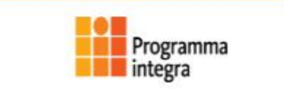

PRO E CONTRO DI UN SISTEMA
I punti di forza che abbiamo riscontrato in entrambi i sistemi sono la creazione di un progetto che prevede delle attività di inclusione attiva per i soggetti svantaggiati, percorsi e attività di coaching e di formazione delle idee ed inoltre avere un interfaccia minimale in modo da non confondere l'utente che utilizza il sito per la prima volta.
Il punto di debolezza che abbiamo riscontrato è che non aiuta il lato gestionale delle associazioni ma è solo una descrizione dei servizi da loro offerti.

Slide 12
TASK AGGIORNATI
TASK | FREQUENZA | IMPORTANZA
Accordi con le aziende | 5 volte al giorno | 10 su 10
Ricerca lavoro | Ad ogni richiesta | 8 su 10
Creazione profilo utente | Ad ogni richiesta | 8 su 10
Ricerca di alloggi | Ad ogni richiesta | 8 su 10
Aggiungi annuncio | Ad ogni necessità | 9 su 10
Rimuovi annuncio | Ad ogni necessità | 8 su 10
Accetta/rifiuta candidatura o la prenotazione del posto | 10 volte al giorno | 9 su 10
Visualizza info utente | Ad ogni richiesta | 7 su 10
Stato prenotazione | Ad ogni richiesta | 8 su 10

Slide 13
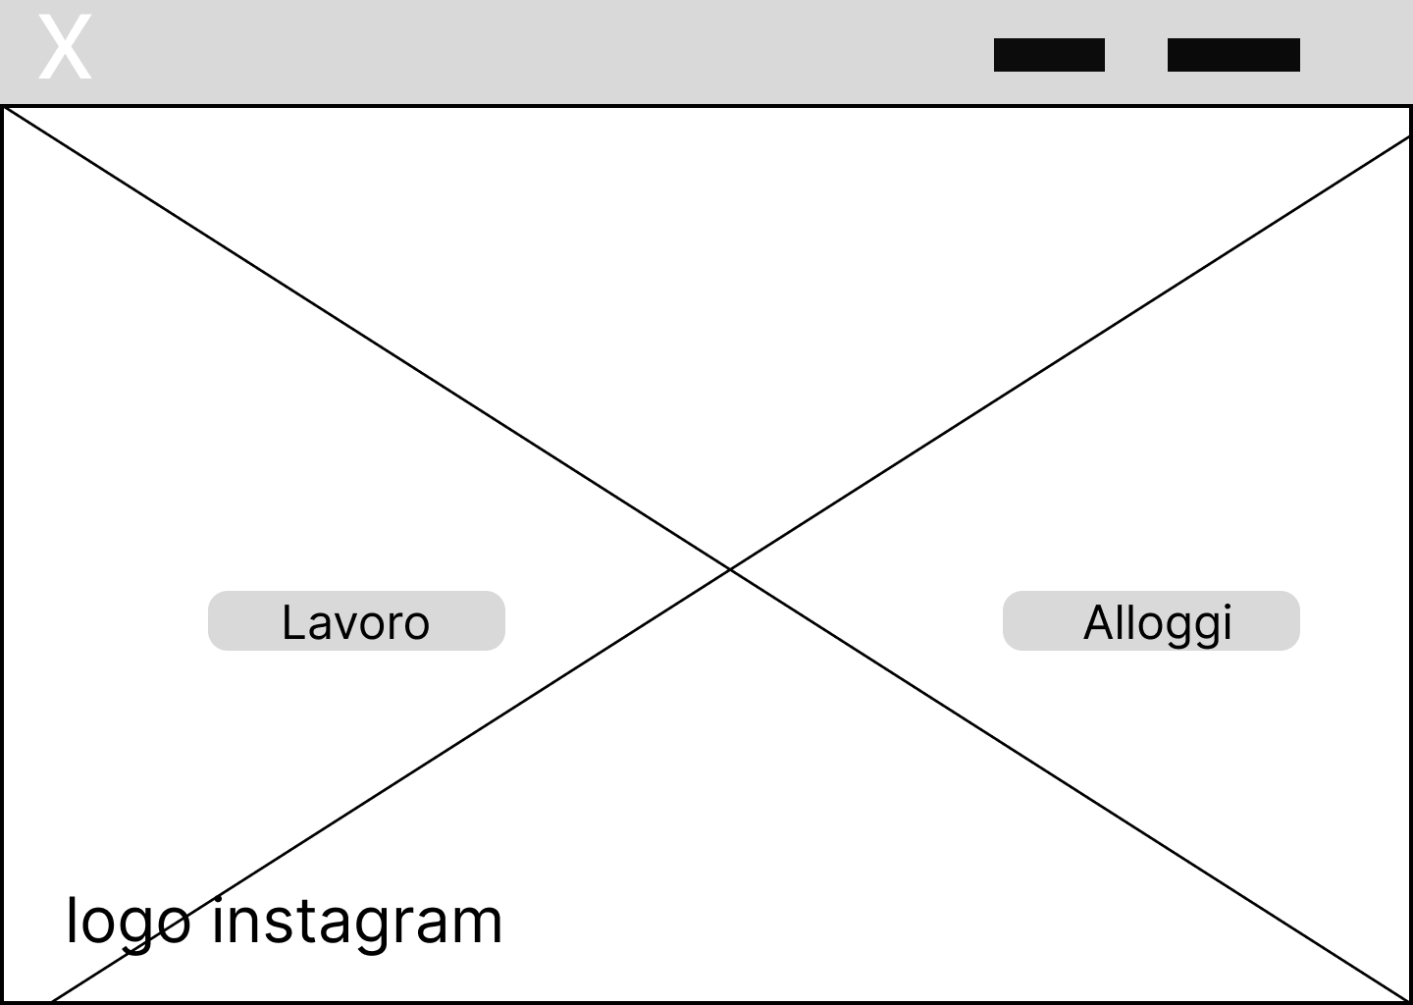
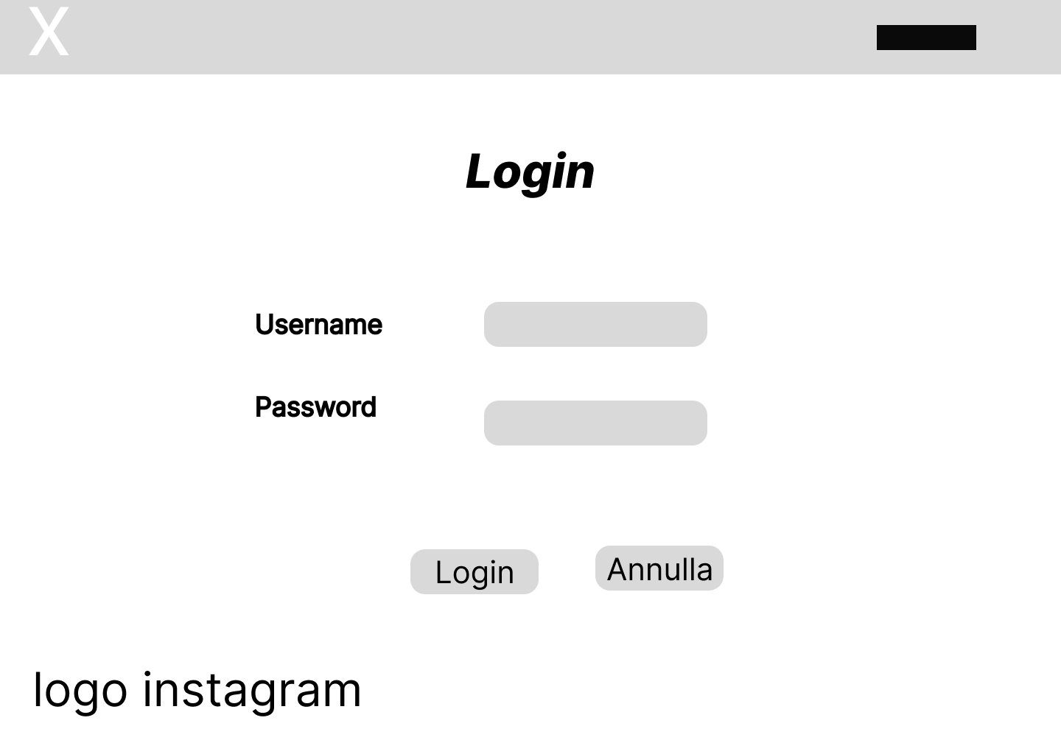
COLLEGAMENTO – Paper sketch
HOMEPAGE
LOGIN

Slide 14
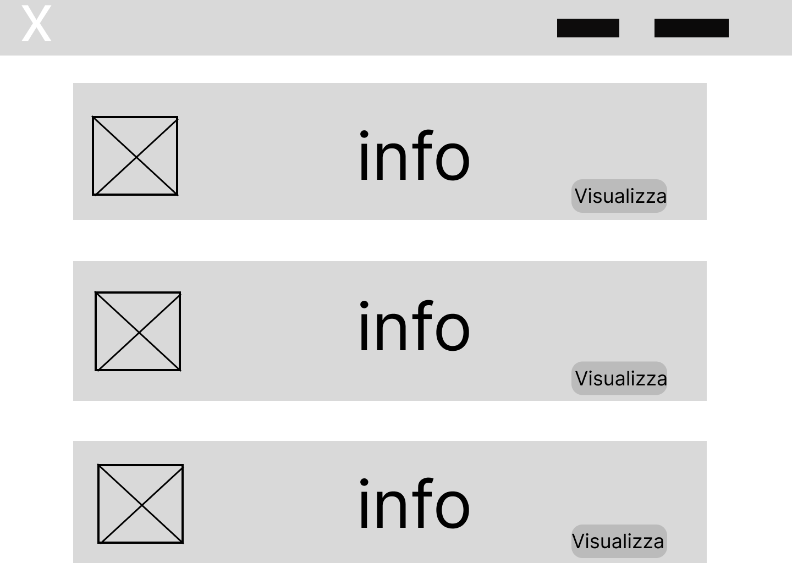
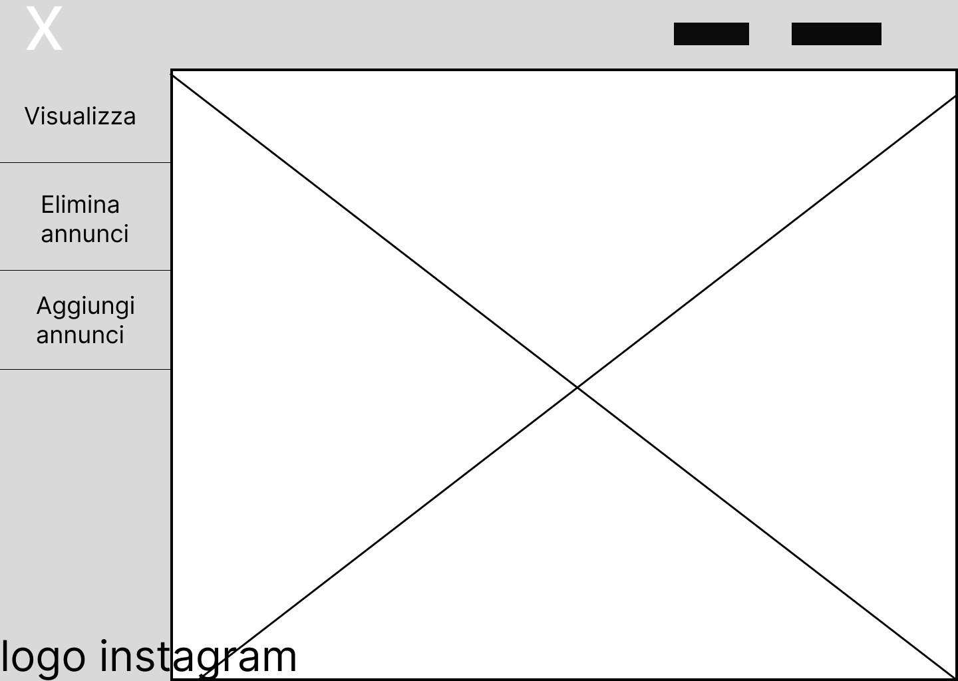
COLLEGAMENTO – Paper sketch
LISTA ANNUNCI AZIENDE
HOMEPAGE AZIENDE

Slide 15
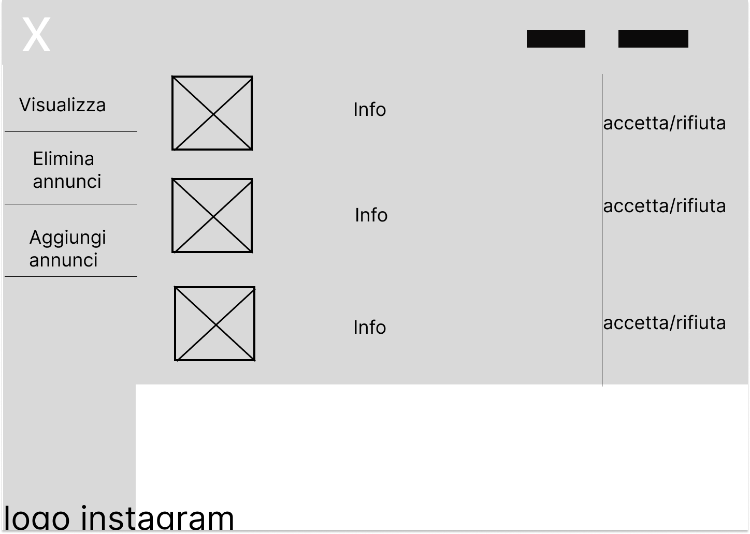
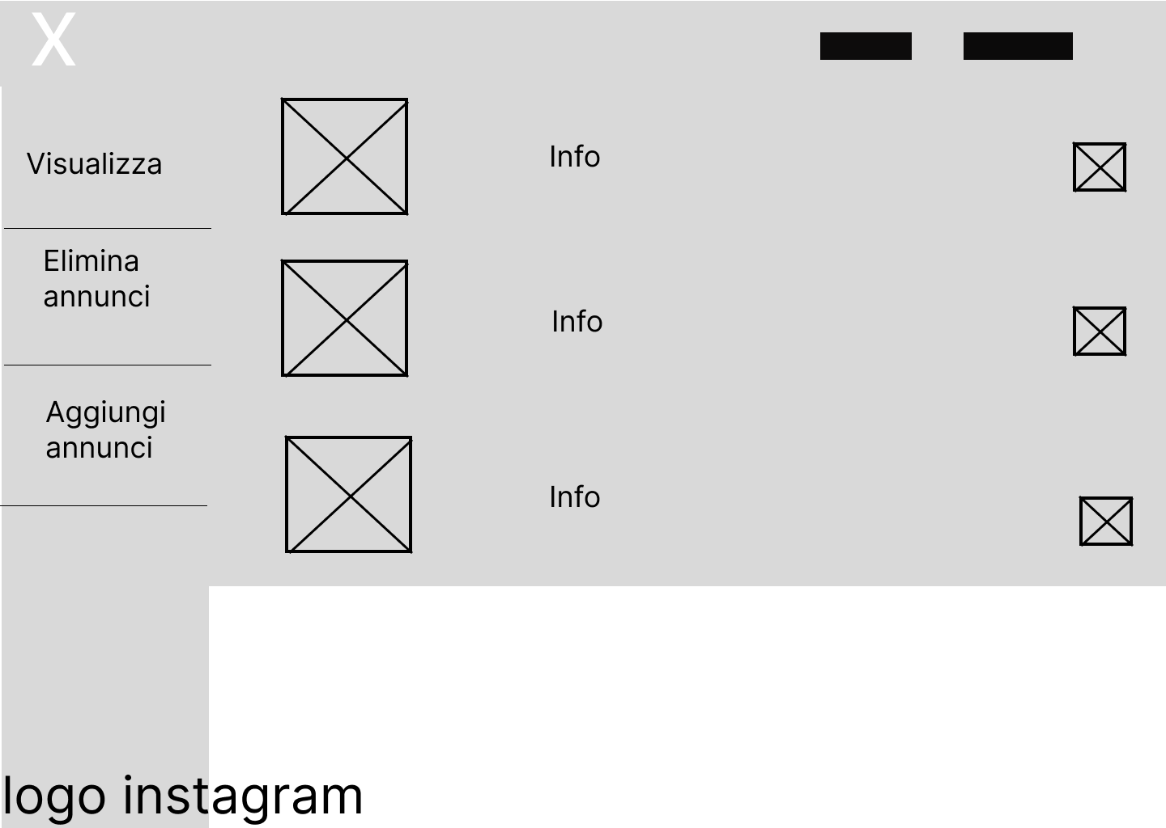
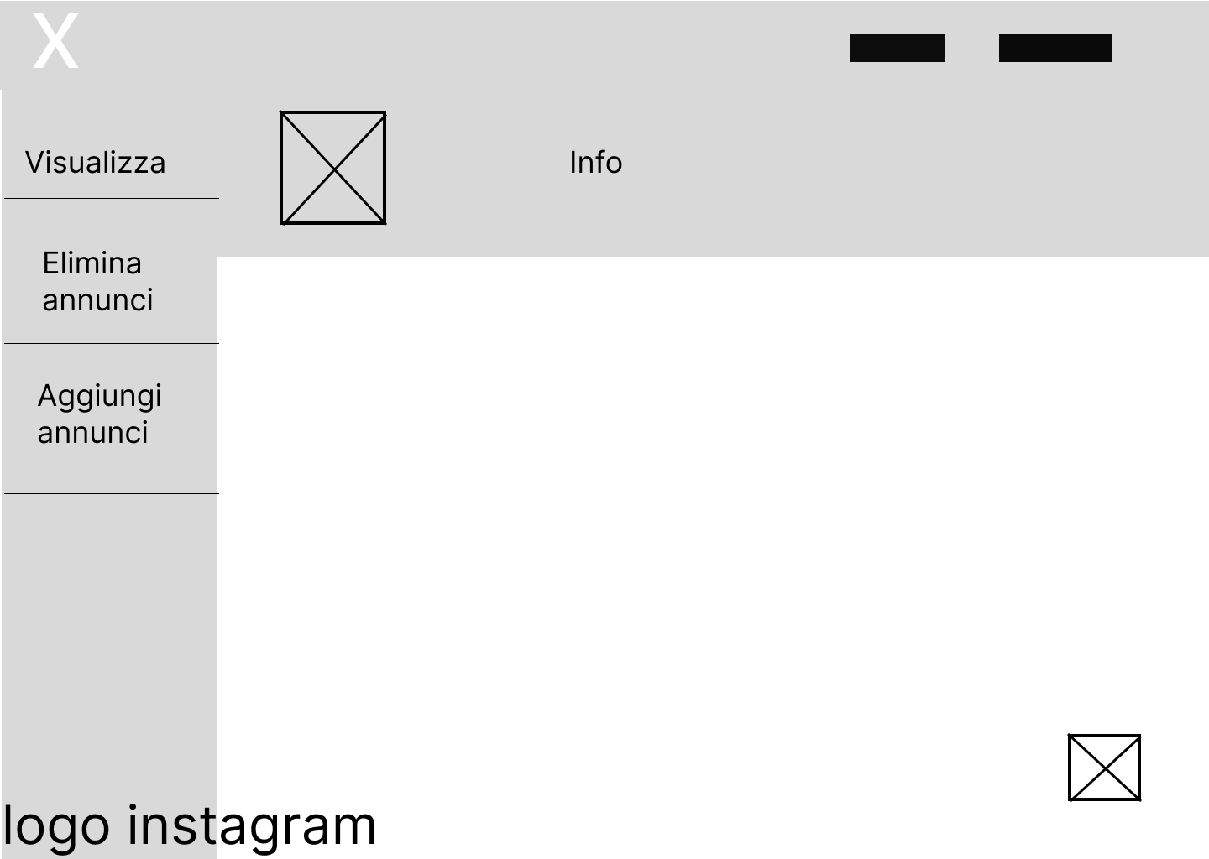
COLLEGAMENTO – Paper sketch
ACCETTA/RIFIUTA (CANDIDATURE/POSTI)
ELIMINA ANNUNCI
INSERISCI ANNUNCI

Slide 16
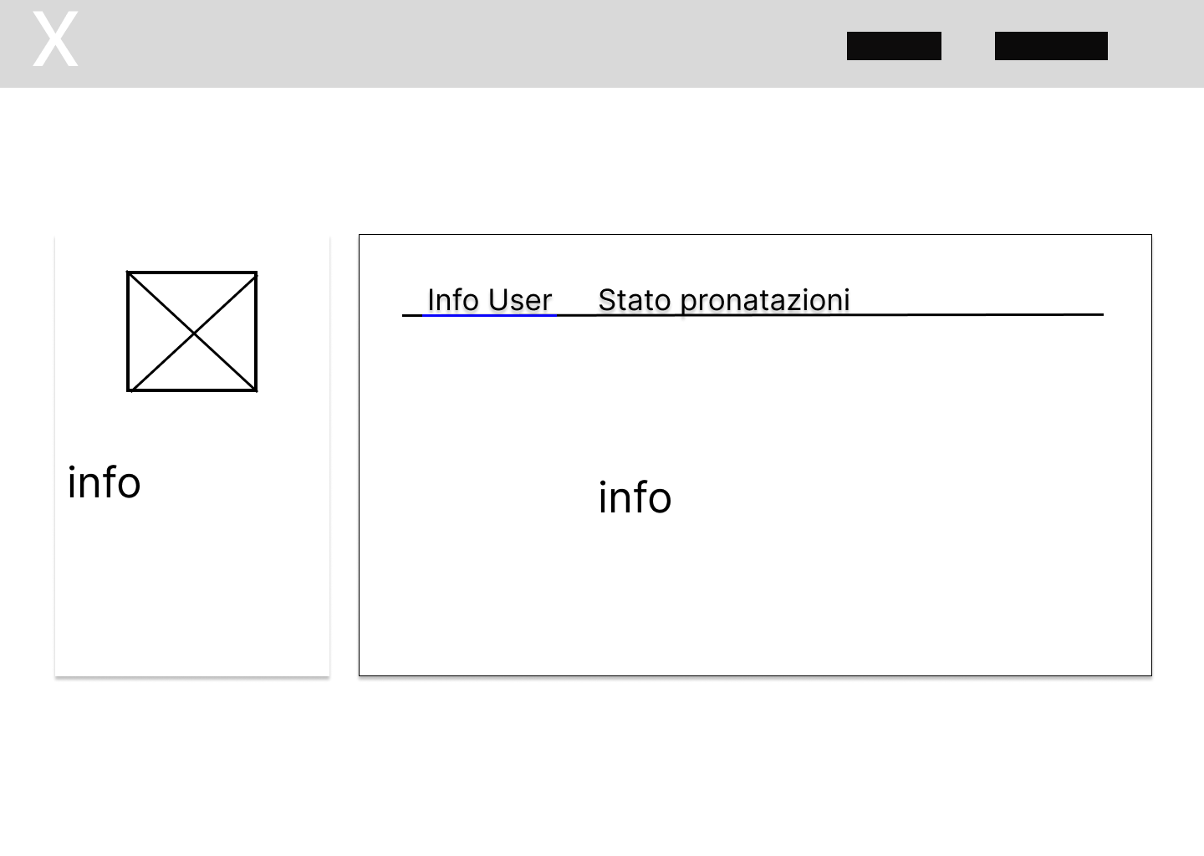
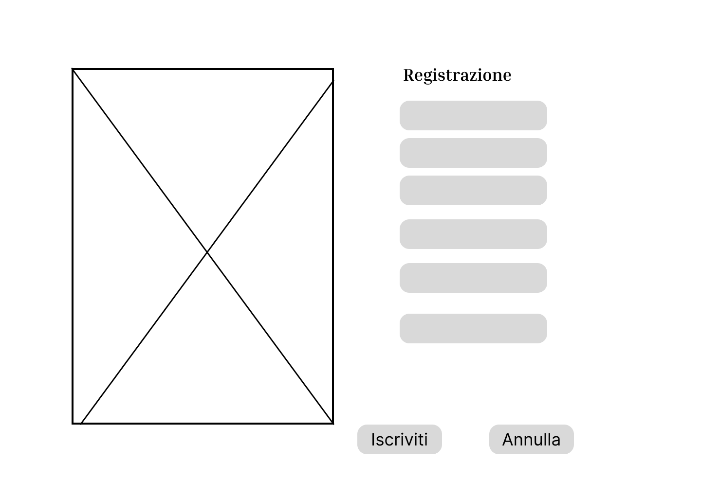
COLLEGAMENTO – Paper sketch
AREA UTENTE
ISCRIZIONE

Slide 17
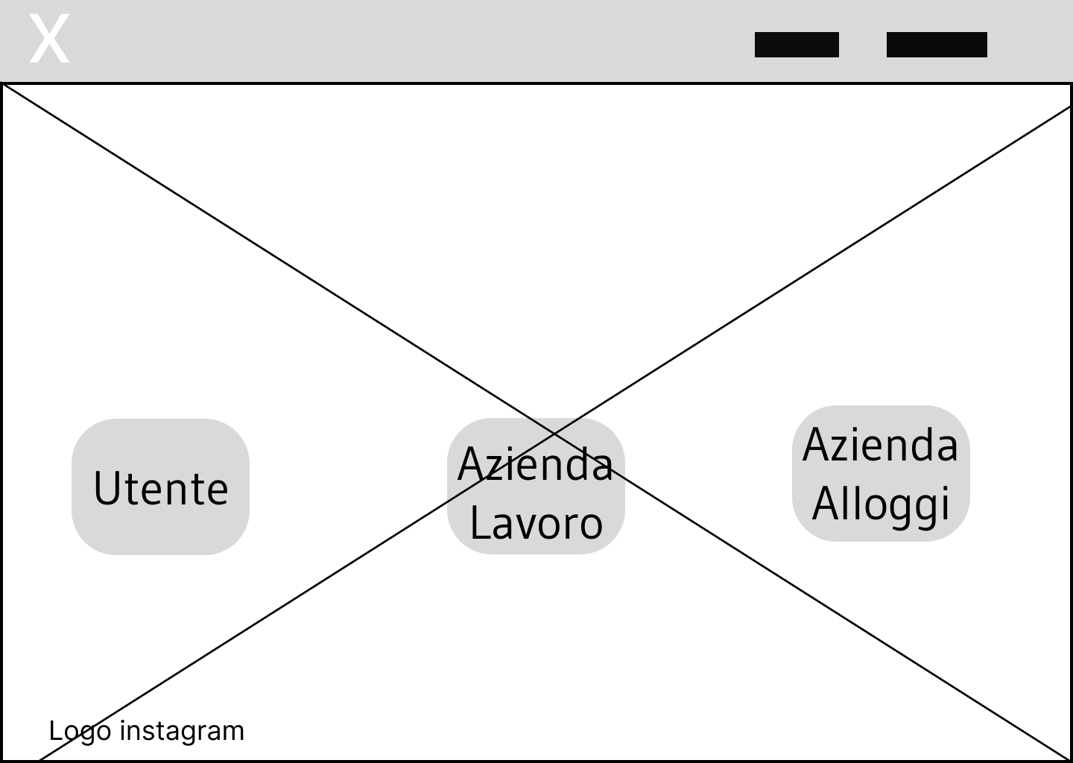
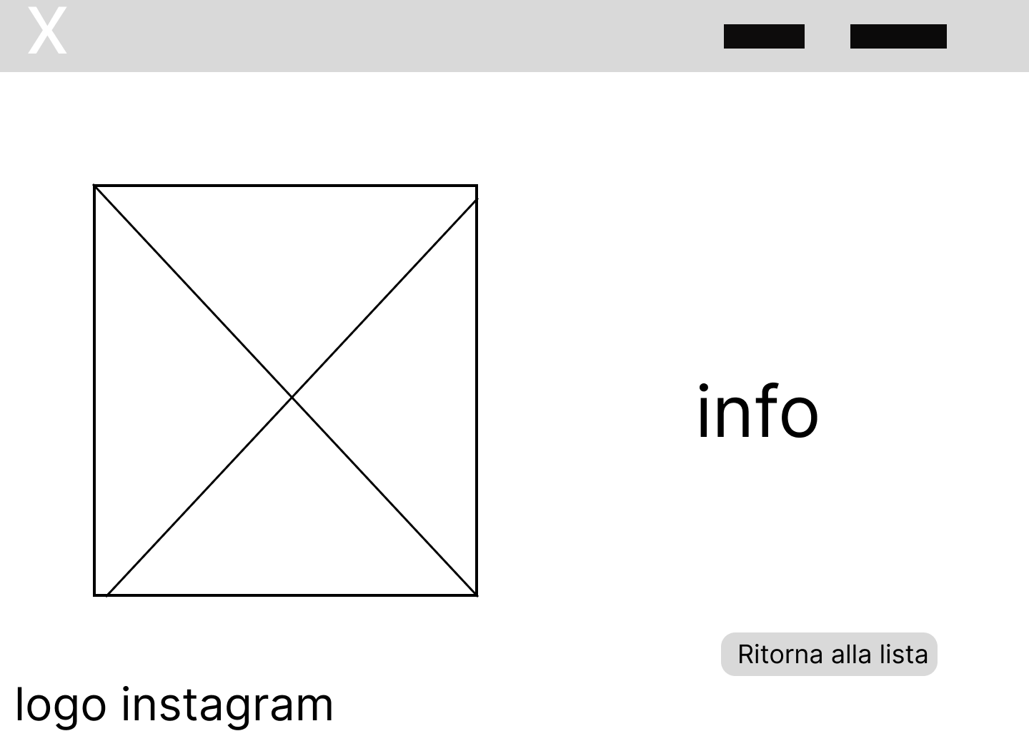
COLLEGAMENTO – Paper sketch
SCELTA LOGIN/ISCRIZIONE
VISUALIZZA ANNUNCIO AZIENDA

Slide 18


PROTOTIPO
IMMIGRATION
WEB APP
PROTOTIPO

Slide 19
COGNITIVE WALKTHROUGHT
L'utente saprà cosa fare per realizzare il task?

Slide 20
COGNITIVE WALKTHROUGHT
L'utente saprà cosa fare per realizzare il task?
Non abbiamo una guida di come si svolge il task, ma grazie alle icone e al testo presenti nei componenti grafici, l’azienda o l'utente saprà come interagire con il nostro sito.

Slide 21
COGNITIVE WALKTHROUGHT
L'utente noterà che è disponibile sull’interfaccia la corretta azione da eseguire per raggiungere l’obiettivo del task?

Slide 22
COGNITIVE WALKTHROUGHT
L'utente noterà che è disponibile sull’interfaccia la corretta azione da eseguire per raggiungere l’obiettivo del task?
All'interno delle pagine, sono posizionati i relativi oggetti grafici, etichettati con del testo, ciò fa capire all'utente o all'azienda la sua funzionalità.

Slide 23
COGNITIVE WALKTHROUGHT
Gli utenti sapranno dal feedback che hanno fatto una scelta di azione corretta o errata?

Slide 24
COGNITIVE WALKTHROUGHT
Gli utenti sapranno dal feedback che hanno fatto una scelta di azione corretta o errata?
Una volta che l’utente o l’azienda interagisce con un oggetto grafico, abbiamo un feedback che ci mostra la correttezza dell'azione.

Slide 25


VALUTAZIONE EURISTICA (1/2)
Coerenza
I task simili, sono strutturati in maniera analoga.
Offrire feedback
Ad ogni azione dell’utente corrisponde un feedback.
Consentire all’utente di usare comandi rapidi
Chiusura
Il sistema non permette di usare comandi rapidi, ma il passaggio da un task all’altro e semplice e immediato.
L’azione che viene conclusa, fa sì che l’utente percepisca lo svuotarsi della mente

Slide 26


VALUTAZIONE EURISTICA (2/2)
L’interfaccia è strutturata in modo che non induca l’utente in eventuali errori.
Controllo
L’utente riesce a gestire le funzionalità all’interno del nostro sistema, in modo che percepisce che sia lui a controllare il dialogo.
Errori
Reversibilità
Memoria
Il nostro sistema presenta una schermata, contenente solo i componenti essenziali, in modo da garantire una scelta facile per l’utente. La frequenza degli scambi di schermate, sono relativamente bassi così da permettere la navigazione in modo veloce tra esse.
In ogni schermata l’utente può esplorare le funzionalità nascoste e ritornare indietro senza alcun tipo di errore.

Slide 27
TECNICA DEL MAGO DI OZ
Abbiamo fatto eseguire dei test sul prototipo dà alcuni utenti i quali hanno riscontrato poche difficoltà nell’esecuzione dei task. Sono emersi alcune difficoltà: 1. L’utente desiderava modificare, il suo recapito telefonico e l’istruzione. 2. L’azienda vorrebbe comunicare attraverso un canale di messagistica il perché la candidatura dell’utente è stata rifiutata. 3. L’utente desidera poter eliminare le prenotazioni degli alloggi o della candidatura per il lavoro, nel caso in cui abbia cliccato per sbaglio il pulsante.

Slide 28
TECNICA DEL MAGO DI OZ - MODIFICHE
In base a ciò che abbiamo identificato tramite la tecnica del mago di Oz, le cognitive di walkthrough e la valutazione euristica.
Abbiamo preso nota di quali modifiche dobbiamo effettuare al sistema, le modifiche comprendono:
Modifica numero di telefono e il grado di istruzione dell’utente (info utente).
Possibilità da parte dell’azienda lavoro di inserire un messaggio/una nota del perché l’utente è stato rifiutato.
Possibilità di eliminare le prenotazioni effettuate dall’utente sia per gli alloggi che per il lavoro.

Slide 29
Grazie per l'Attenzione

